Slide 1
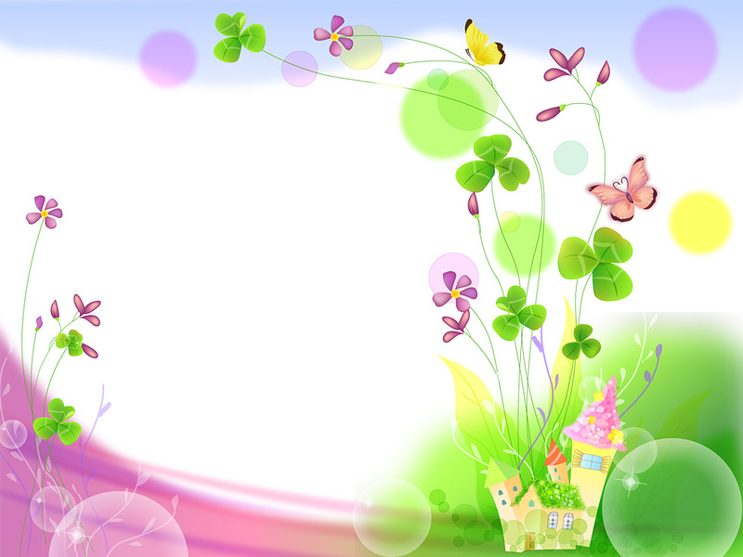
Как занять и развлечь малыша без игрушек – игры для детей младшего возраста
Выполнила воспитатель
Кочергина Елена Анатольевна

Slide 2
Современные детские магазины заполнены яркими, разнообразными игрушками, приводящими в восторг даже взрослых. К удивлению родителей, технологичные игрушки быстро надоедают дочкам - сыночкам, а развлечь детей можно и без дорогостоящих покупок, воспользовавшись самыми обычными бытовыми предметами.
А это может быть что угодно: посуда на кухне, мамина косметичка, шкатулка с пуговицами и разными удивительными предметами, разноцветные клубочки пряжи, застёжки, замочки и многое другое.

Slide 3

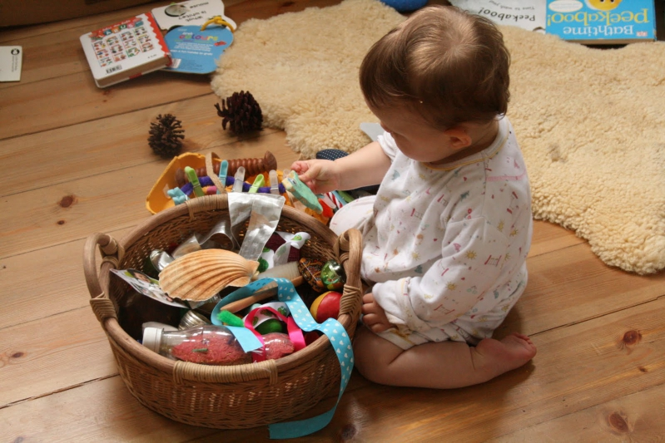
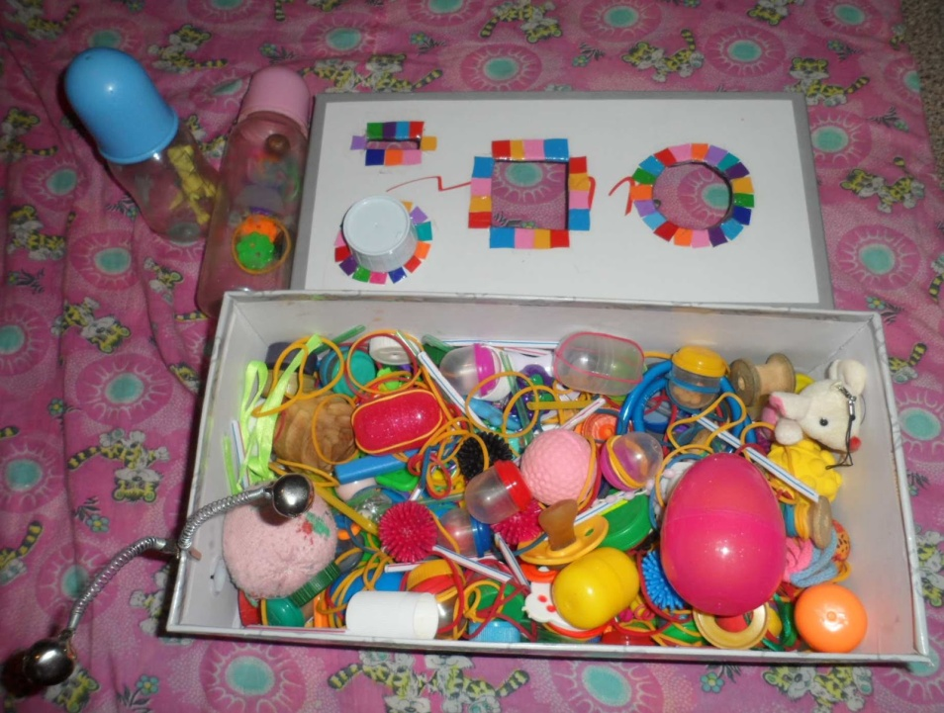
Удивительная корзинка - искалочка

Slide 4
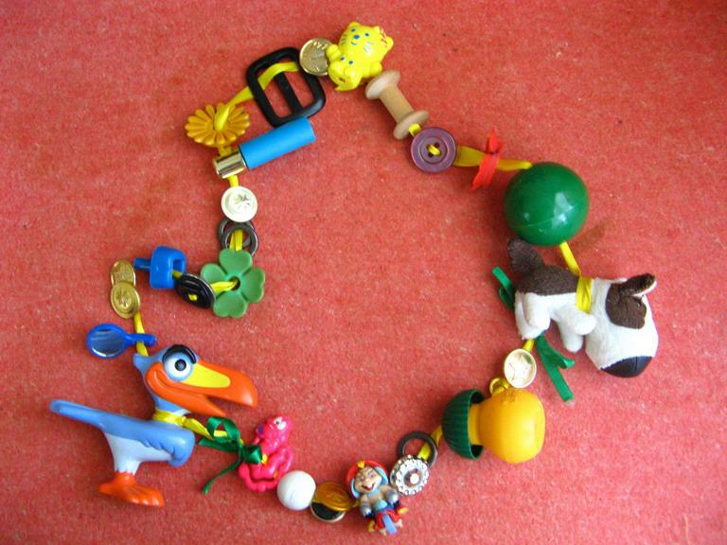
- Вот что может получиться из различных мелочей, главное, чтобы было отверстие для продевания шнурочка!

Slide 5
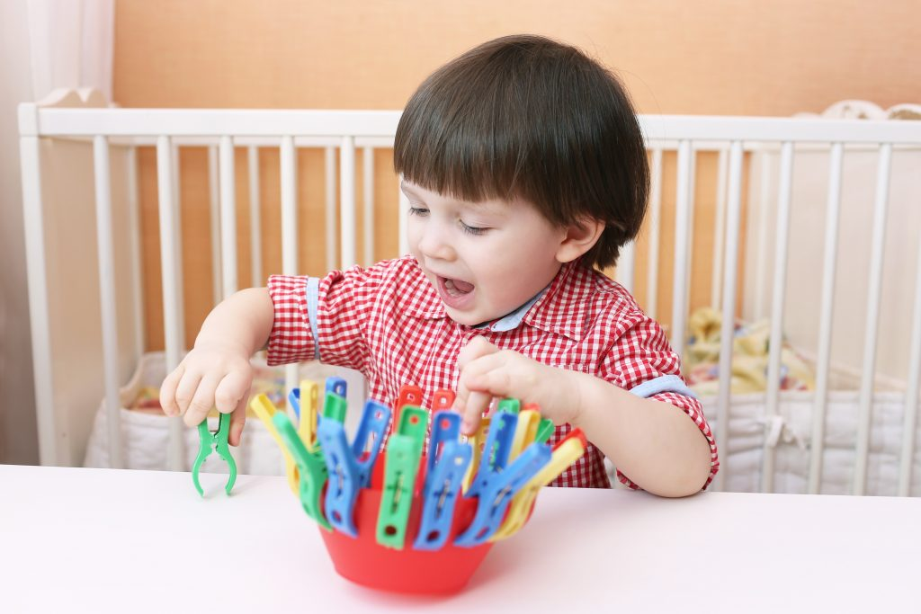
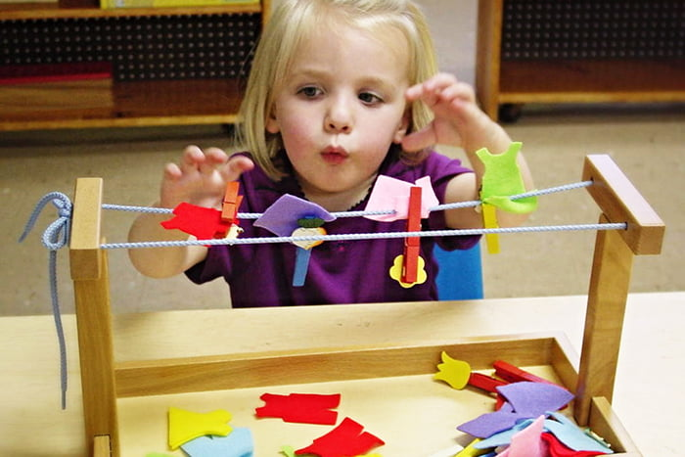
- Посмотрите, как можно заинтересовать ребёнка с помощью обыкновенных прищепок!

Slide 6
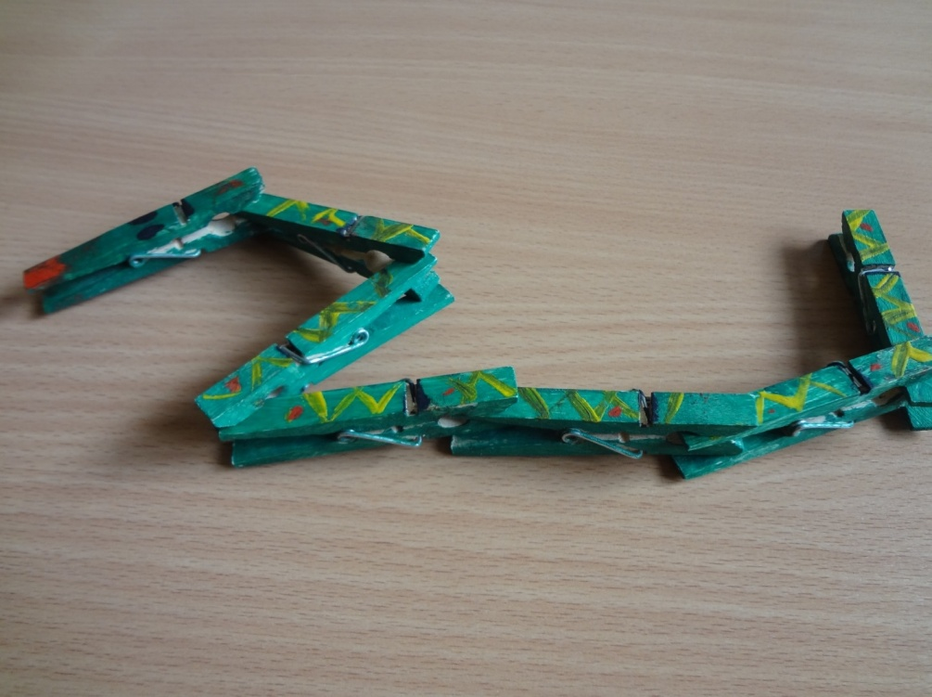
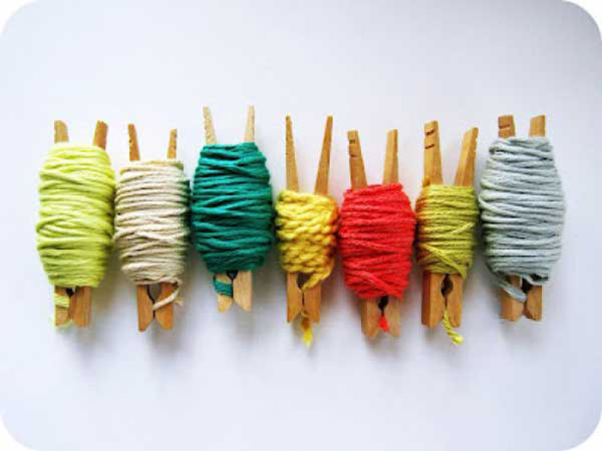
Игры с прищепками – это увлекательно и интересно!
- Вот такие удивительные моточки для пряжи своими ручками!
- Змейку из прищепок можно не только сконструировать , но и разрисовать!

Slide 7
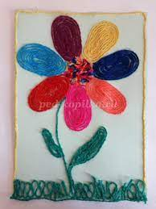
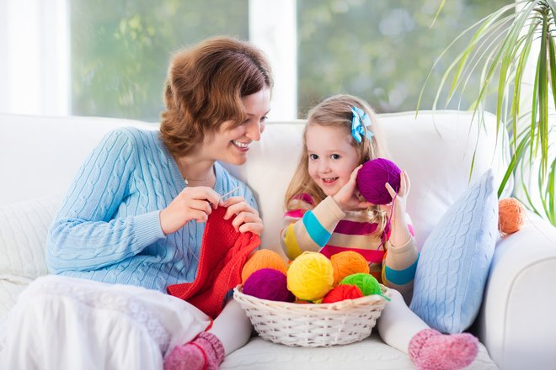
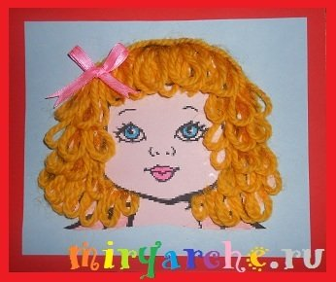
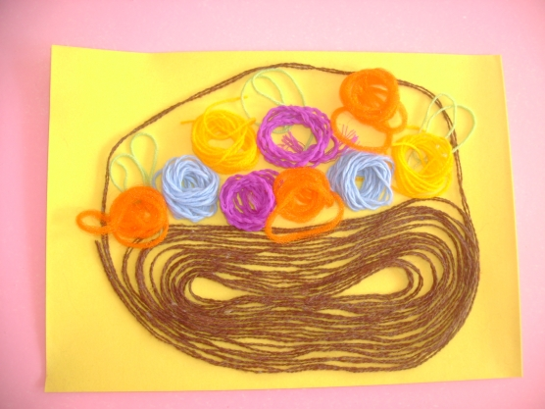
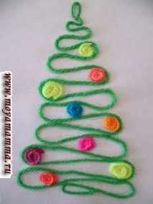
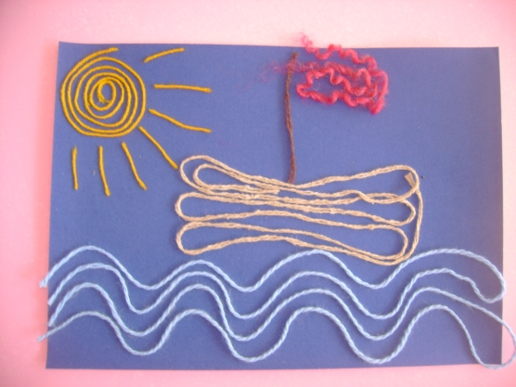
Если с мамой поколдовать над цветными клубочками пряжи - вот что может получиться!

Slide 8
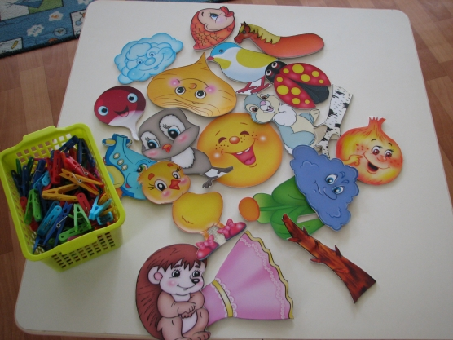
Театр из прищепок
- Для «театра на прищепках» понадобятся картинки сказочных или мультяшных героев и сами прищепки, при желании можно прикрепить картинки к прищепкам.

Slide 9
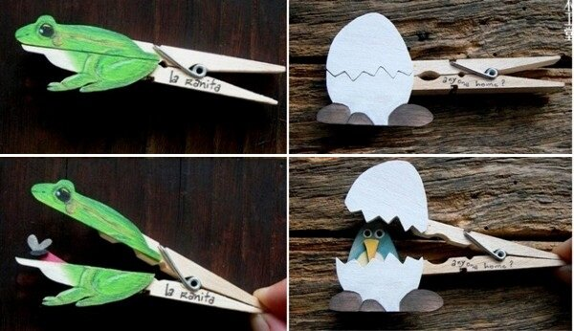
- Это не только увлекательно, но и познавательно для вашего малыша!

Slide 10
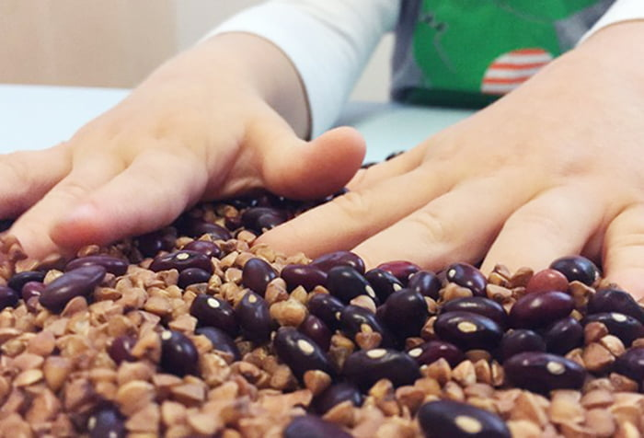
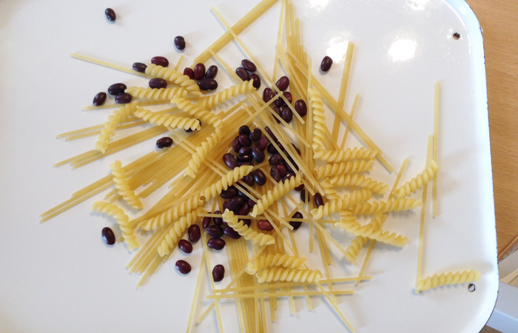
Игры на кухне
«Бассейн для пальчиков»
Мама готовит на плите, а я готовлю на столе!
Игра«Робот-сортировщик»

Slide 11
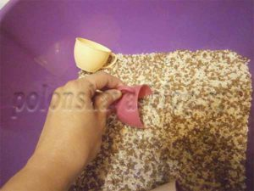
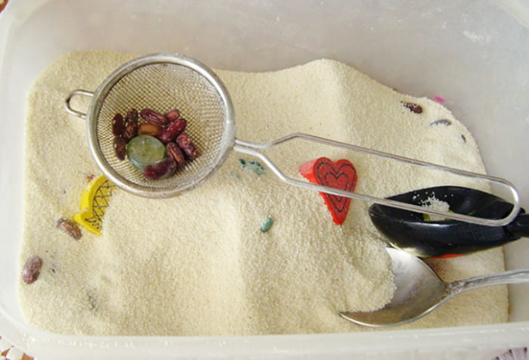
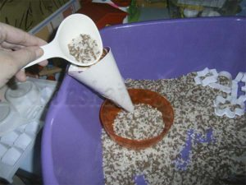
- Тренеруем наши ручки!
Пересыпаем крупу из одной ёмкости в другую с помощью разных мерных чашечек и ложек
Игра с манной крупой -
«В поисках сокровищ!»

Slide 12
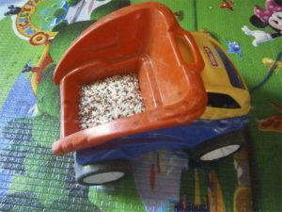
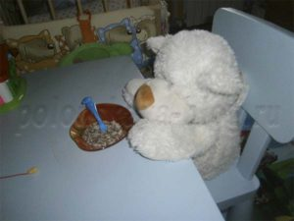
- Вот такой песочек можно перевозить на любимом самосвале!
- А можно накормить «кашей» друга Мишку!

Slide 13
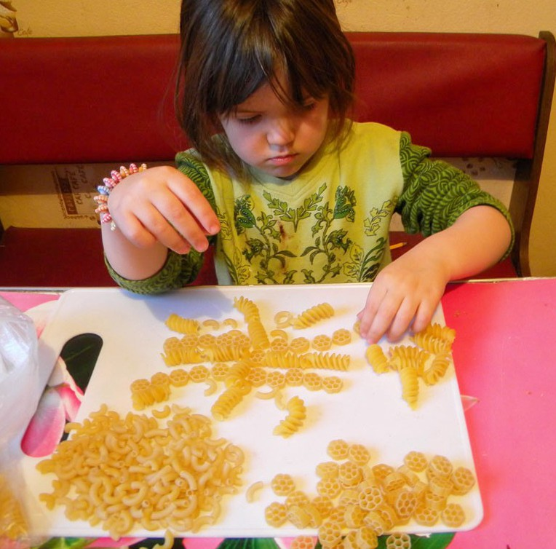
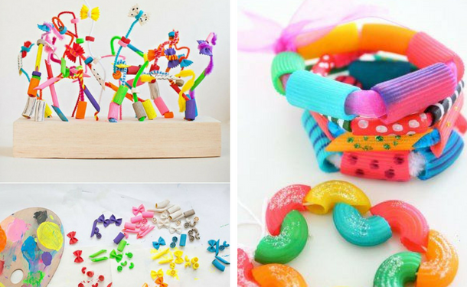
Детям постарше можно предложить игры:
«Макаронные гравюры»
«Украшения из макарон»

Slide 14
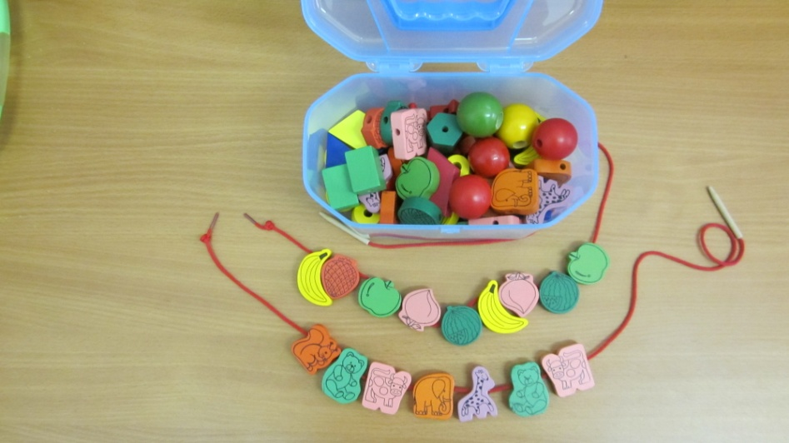
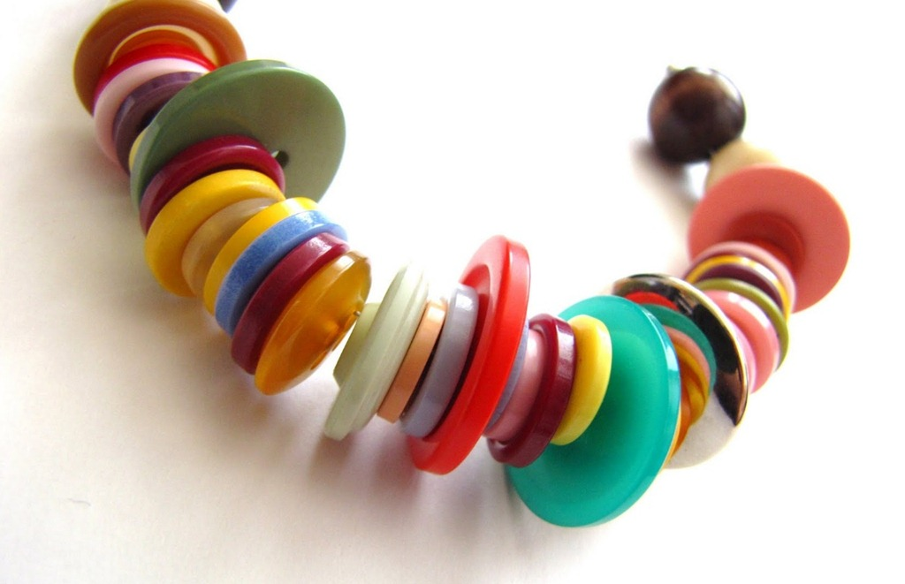
Игры с пуговицами – прекрасные тренажёры для развития мелкой моторики рук ребёнка

Slide 15
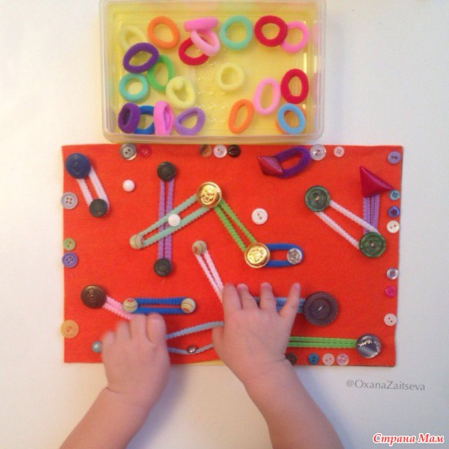
- Вот такую замечательную игру для развития логического мышления и мелкой моторики можно сделать для своего малыша

Slide 16
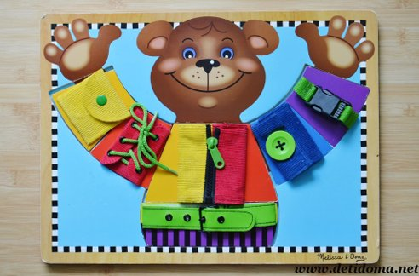
Тренажёры - застёжки
- Вашему вниманию, уважаемые родители, хочу предложить развивающие тренажёры для пальчиков с застёжками.
- Это уникальная возможность научить вашего малыша справляться со всякого рода застёжками на своей одежде самостоятельно!

Slide 17
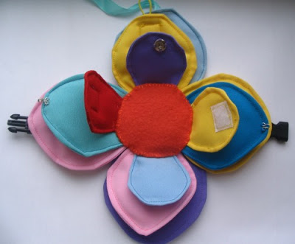
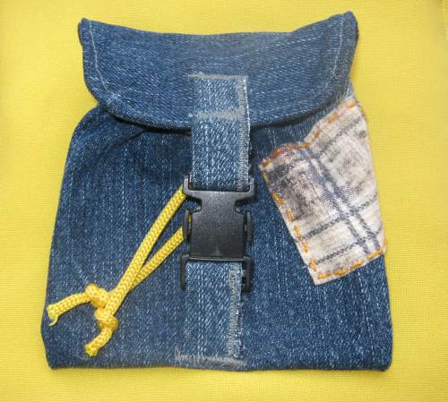
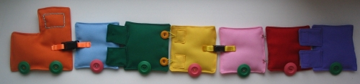
Тренажёры - застёжки

Slide 18
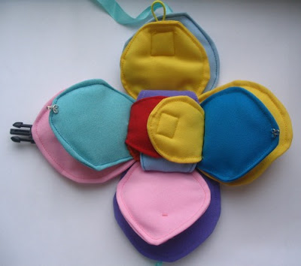
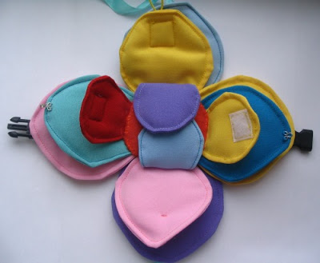
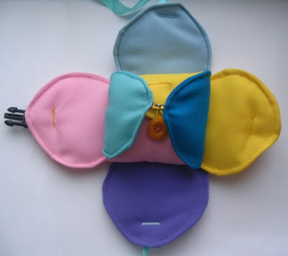
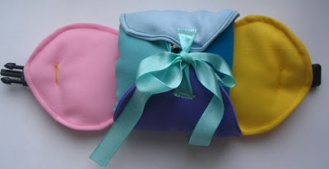
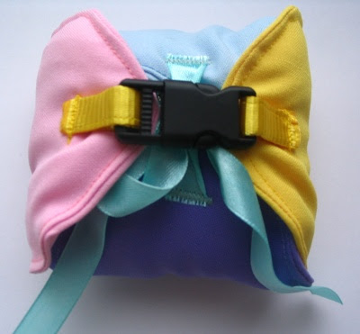
«Цветик – семицветик»
Игрушка мегокомпактная
Использовано 6 видов застежек:
завязка,
фаста,
крючок,
пуговица,
липучка,
кнопка.

Slide 19
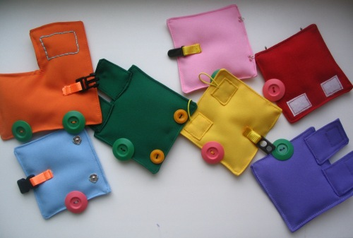
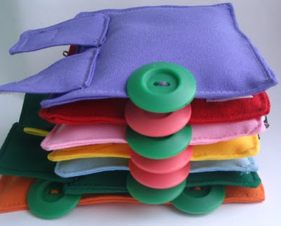
«Вагоны –застёжки»

Slide 20
Уважаемые родители и ваши дочки-сыночки!
Ловких вам ручек! Всего доброго, до новых встреч!

